Slide 1
Что мы называем природными явлениями?
Какие явления природы связаны
с превращениями воды?
1. Образование облаков
4. Снегопад
3. Туман
2. Дождь
5. Выпадение града

Slide 2
Тема урока: Туман и облака. Осадки
Задачи урока:
-обогатить знания учащихся новыми сведениями
о превращениях воды в природе (туман, облака);
-познакомить с разными видами облаков;
-сформировать представления учащихся об осадках,
выпадающих из облаков (дождь, снег, град) и об осадках,
выделяющихся непосредственно
из воздуха (туман, роса, иней, изморозь).

Slide 3
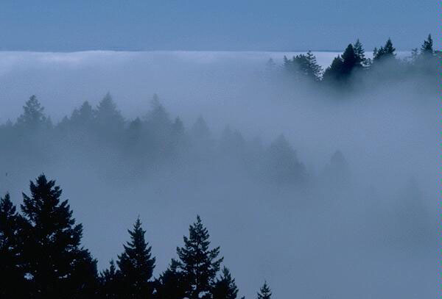
Что такое туман?

Slide 5
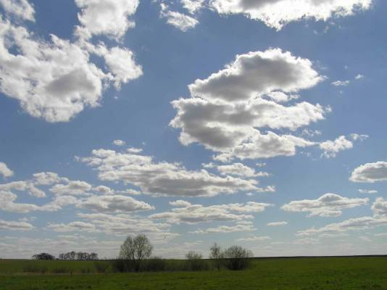
Что такое облака?

Slide 6
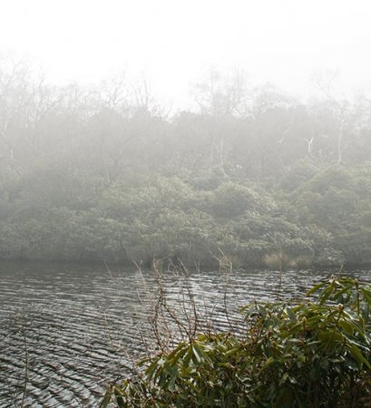
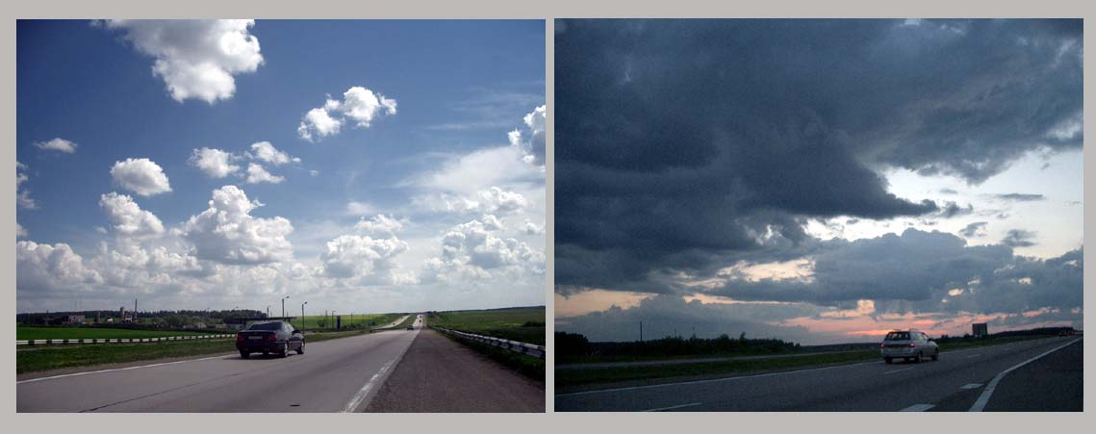
Чем похожи туман и облака?
А чем они отличаются?

Slide 7
Все ли облака находятся на одной
и той же высоте над поверхностью Земли?

Slide 8
Перистые облака-10-12километров

Slide 9
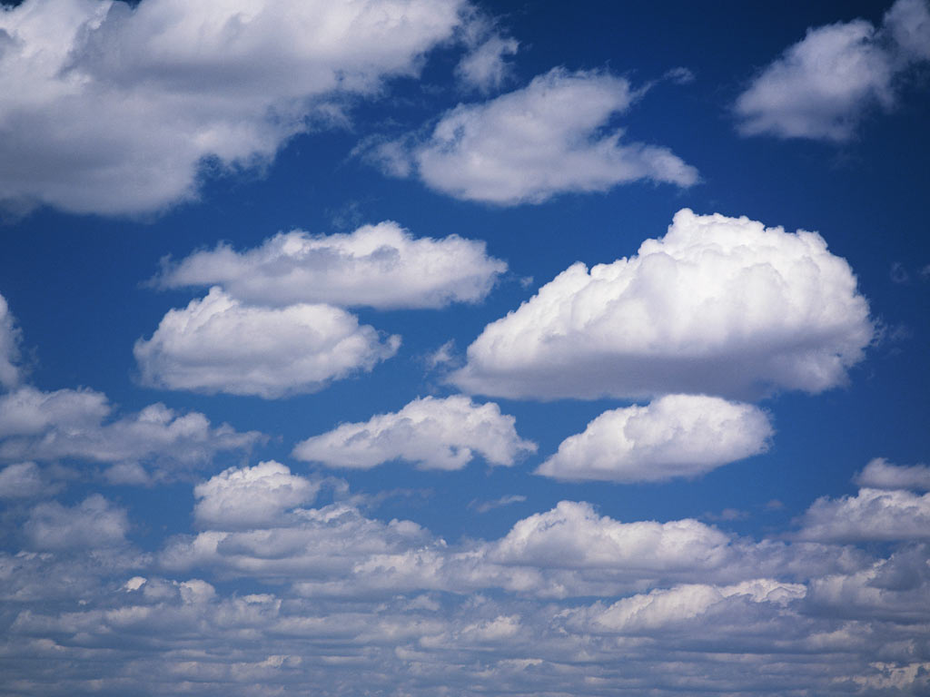
Кучевые – 1-7километров

Slide 10
Дождевые облака

Slide 11
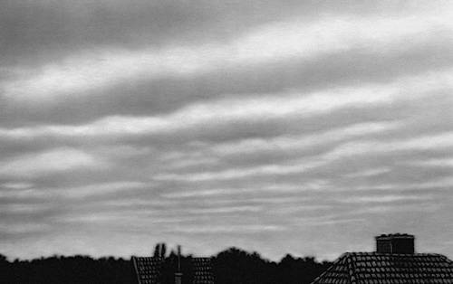
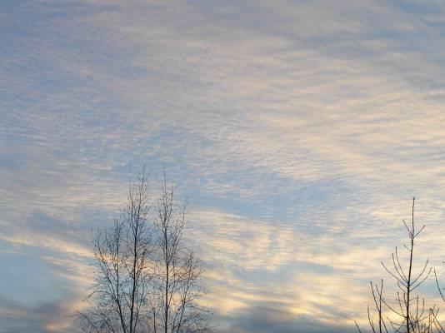
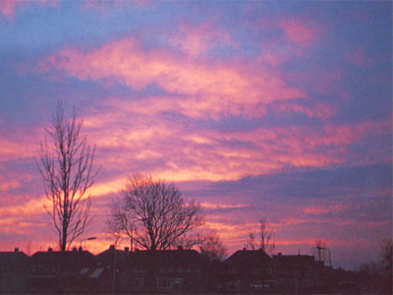
Слоистые облака

Slide 12
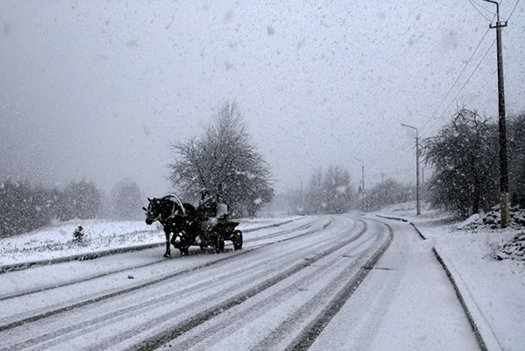
Дождь
Град
Снег

Slide 13
Туман

Slide 14
Роса

Slide 15
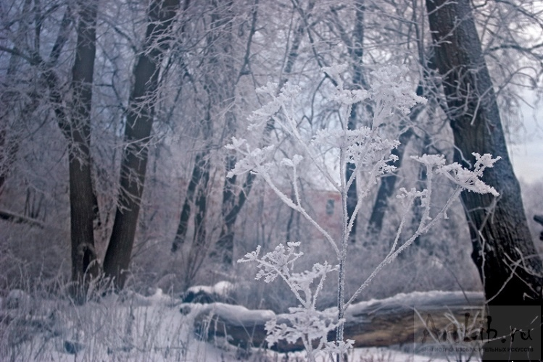
Иней

Slide 16
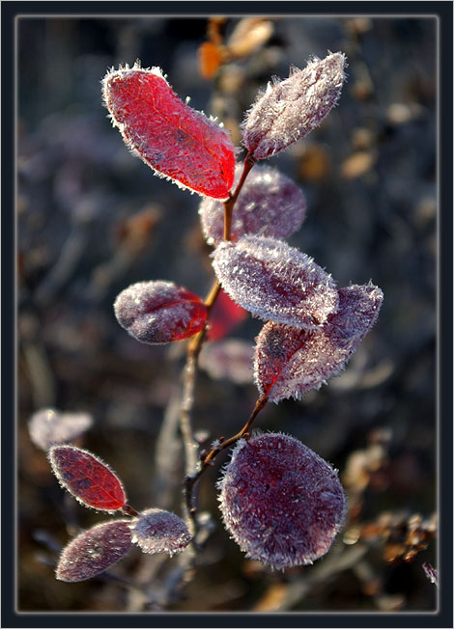
Изморозь

